Slide 1
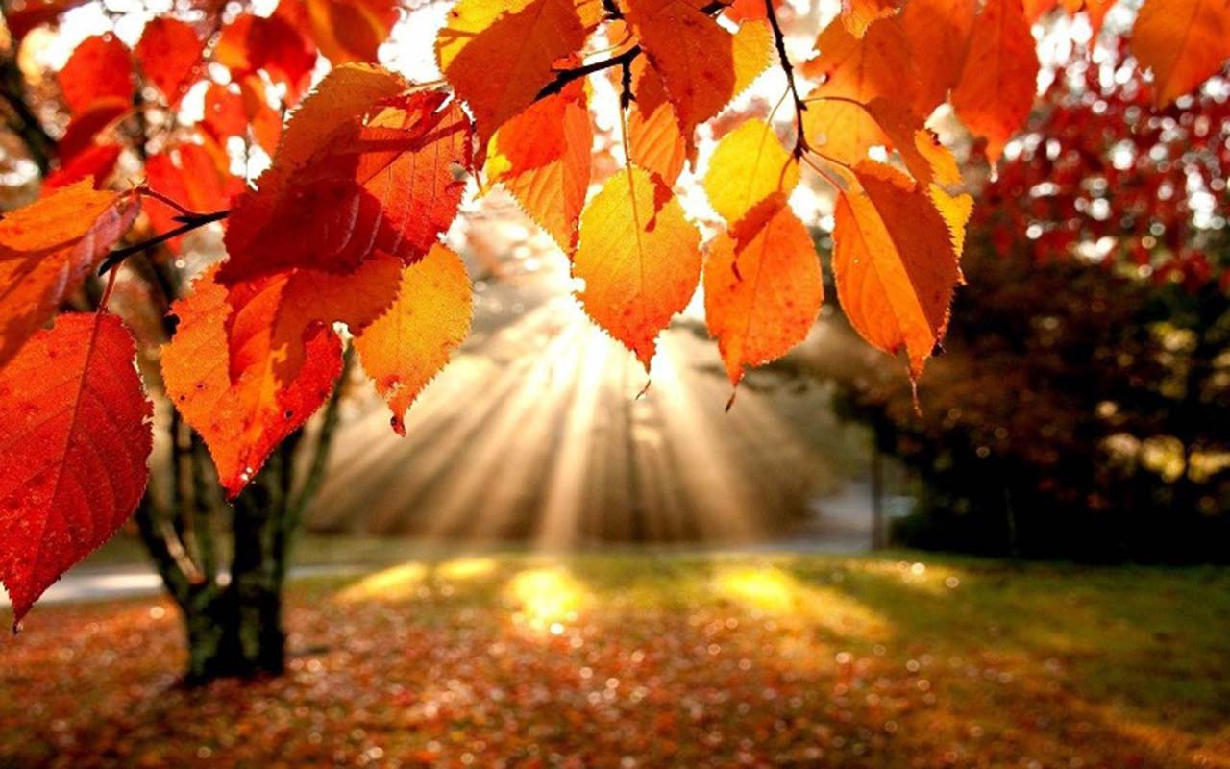
Осінь - чарівниця
Підготувала Валентина Панченко

Slide 3
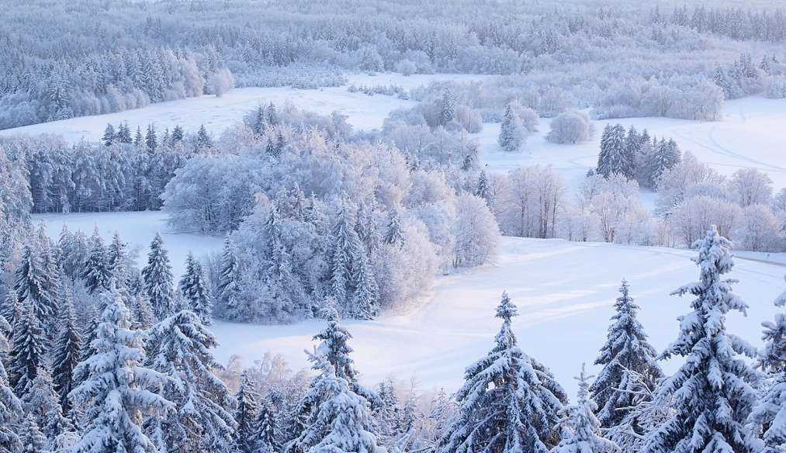
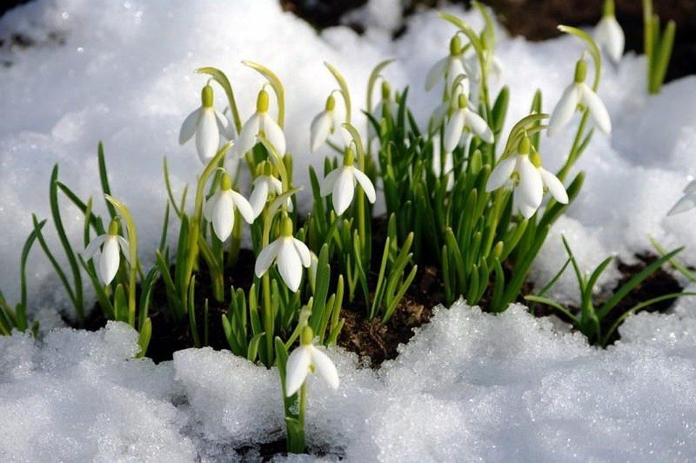
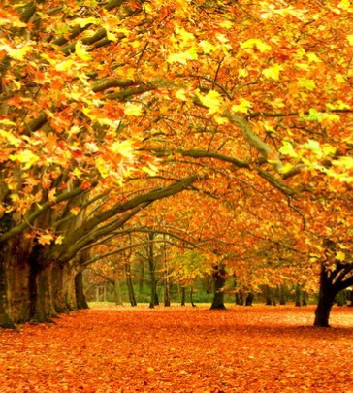
ОСІНЬ

Slide 7
Що нам осінь принесла?
Принесла я вам пшениці,
Будуть гарні паляниці!
Принесла вам гречку, діти,
Кашу будемо варити.
Я на зиму назбирала
І городини запас!
Буде борщ смачний у нас!
А як піде дощ із неба?
Ой! Дощу нам всім не треба…

Slide 8
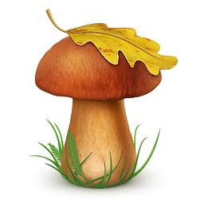
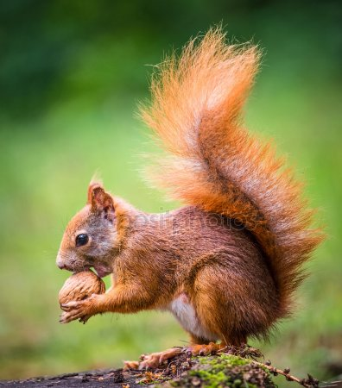
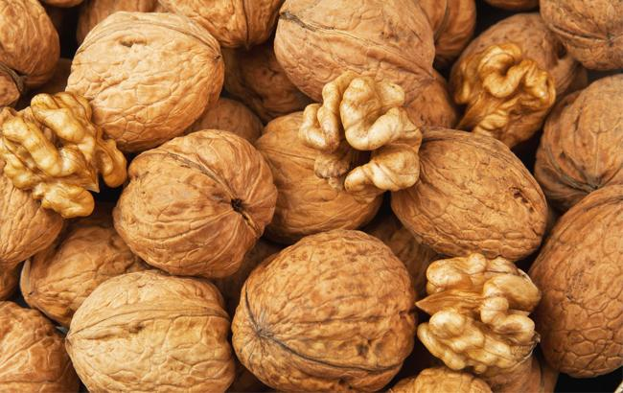

Slide 9
Перегляд відео: Осінь - чарівна пора року
https://youtu.be/ViJ_-QTnkAU

